Slide 1
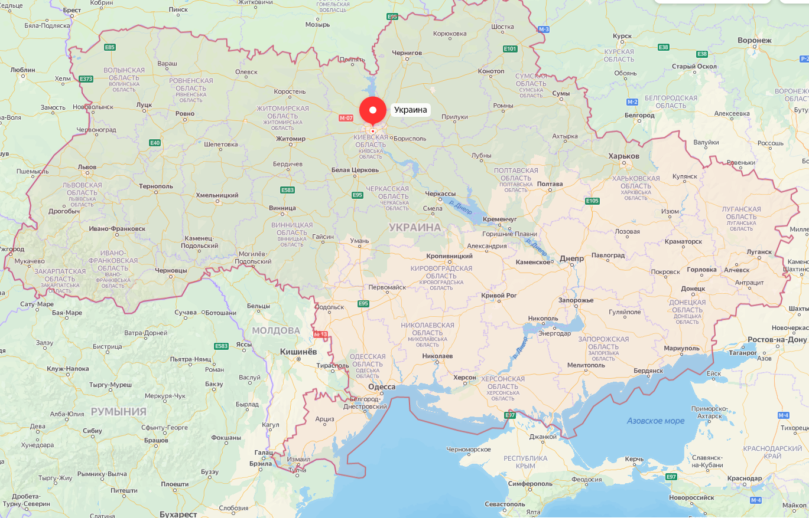
Бердянск - город в Запорожской области Украины. Является административным центром Бердянского района. Морской, климатический и грязевой курорт государственного значения.
Население города на 1 января 2019 года составляет 110 тыс. жителей. Город расположен в Северном Приазовье: на восточном берегу Бердянского залива и западном берегу Белосарайского залива, которые находятся в северной части Азовского моря
Херсон - город на юге Украины, административный, промышленный и культурный центр Херсонской области. Расположен на правом берегу Днепра, вблизи его впадения в Днепровский лиман Черного моря. Крупнейший на реке Днепр морской и речной порт.
Население города на 1 января 2019 года составляет 289 тыс. жителей
Одесса - административный центр Одесской области. Главная военно-морская база Военно-морских сил Украины.
Третий по населению город Украины. Численность населения на 1 января 2021 года составила 1 015 826 человек.
Крупный морской торговый порт.
Развиты туризм и торговля, промышленность (металлообработка и машиностроение, производство лекарств и продуктов питания). Крупный научно-образовательный центр

Slide 2
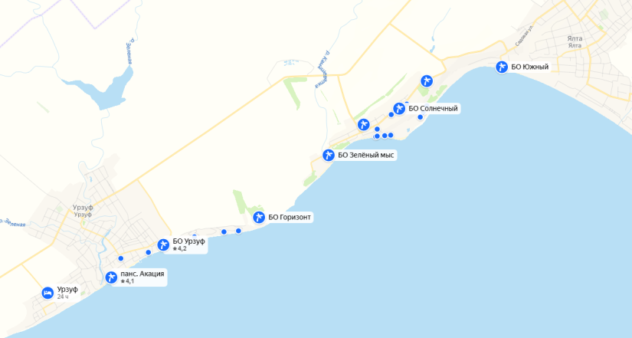
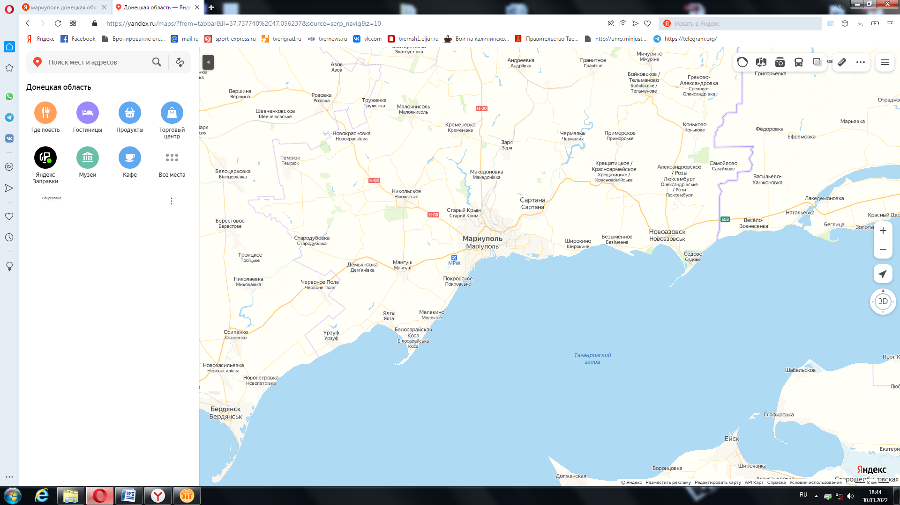
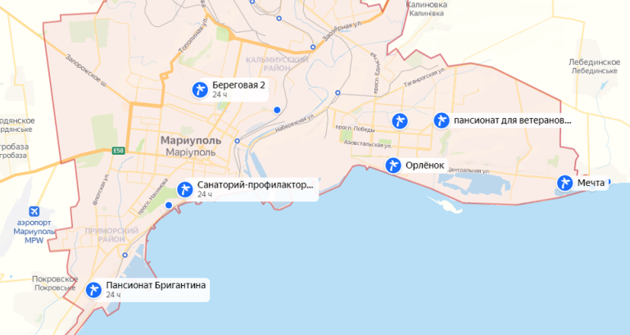
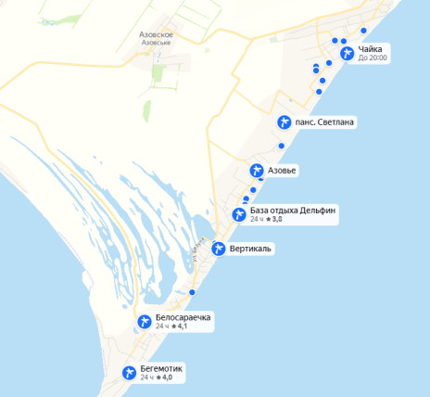
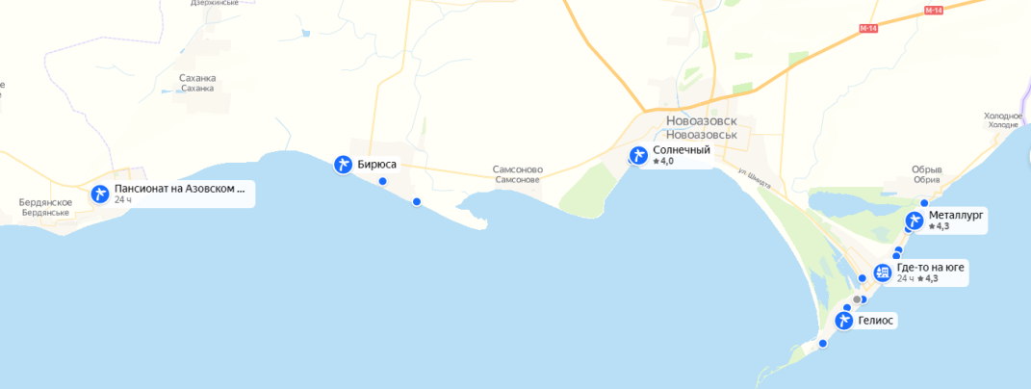
7
8
2
1
9
6
4
5
3
Таганрогский залив

Slide 3
1
Мариуполь - город в Донецкой республике, крупнейший на берегу Азовского моря.
Численность населения города на 1 января 2021 года составляла 431 859 человек.
Один из важнейших центров украинской металлургии и крупный морской порт. Мариуполь входит в десятку крупнейших городов Украины, является важнейшим промышленным и крупным экономическим центром страны.
В 2012 году был признан правительством Украины одним из самых комфортных для проживания в стране городов
3
Урзуф – село.
Численность населения – 2 900 человек
4
Ялта – село.
Численность населения – 1 411 человек
Мелекино – село.
Численность населения – 1 356 человек
5
6
Покровское – село.
Численность населения – 1 333 человека
7
Широкино – село.
Численность населения – 1 411 человека
Новоазовск – город на берегу Азовского моря.
Численность населения – 11 950 человек
8
Безыменное – село.
Численность населения – 1 799 человек
2
9
Седово – поселок городского типа.
Численность населения – 2 581 человек

